Slide 1


Slide 2
大綱
目的
資料提供(對象、時間、方式)
報告類型
學生成績報告
分項能力通過率分析
試題通過率分析
試題分析

Slide 3
目的
了解學生學力狀況
了解應補強哪些概念與能力
作為課程與教學調整之參考依據

Slide 4
109年國中教育會考-資料提供
提供對象：各國民中學(註冊組長)
提供時間：即日起至109年9月30日17：00止
提供方式：各校逕行上網下載學力品質資料
（網址：http://reportcard.rcpet.edu.tw）

Slide 5

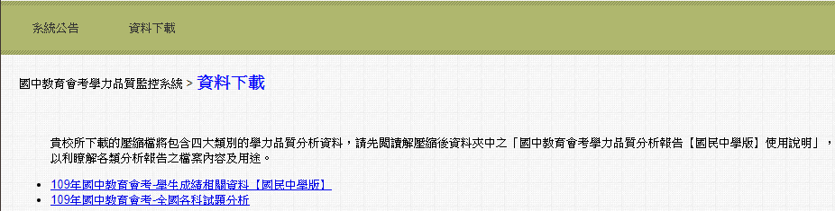
資料下載方式

Slide 6
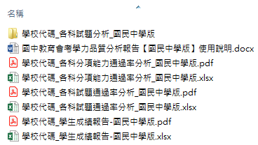
109年國中教育會考-學生成績相關資料【國民中學版】

Slide 7
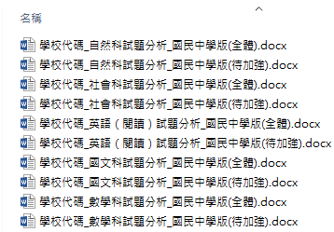
各科試題分析

Slide 8
報告類型

Slide 9
學生成績報告
檔案內容
學校基本資料
各科各等級人數百分比(表格、圖示)
各科各等級學生之表現描述
用途
呈現學生學力狀況(相較於全國與所在縣市)，及各科各等級之表現描述。
作為瞭解學生學力表現之參考依據

Slide 10
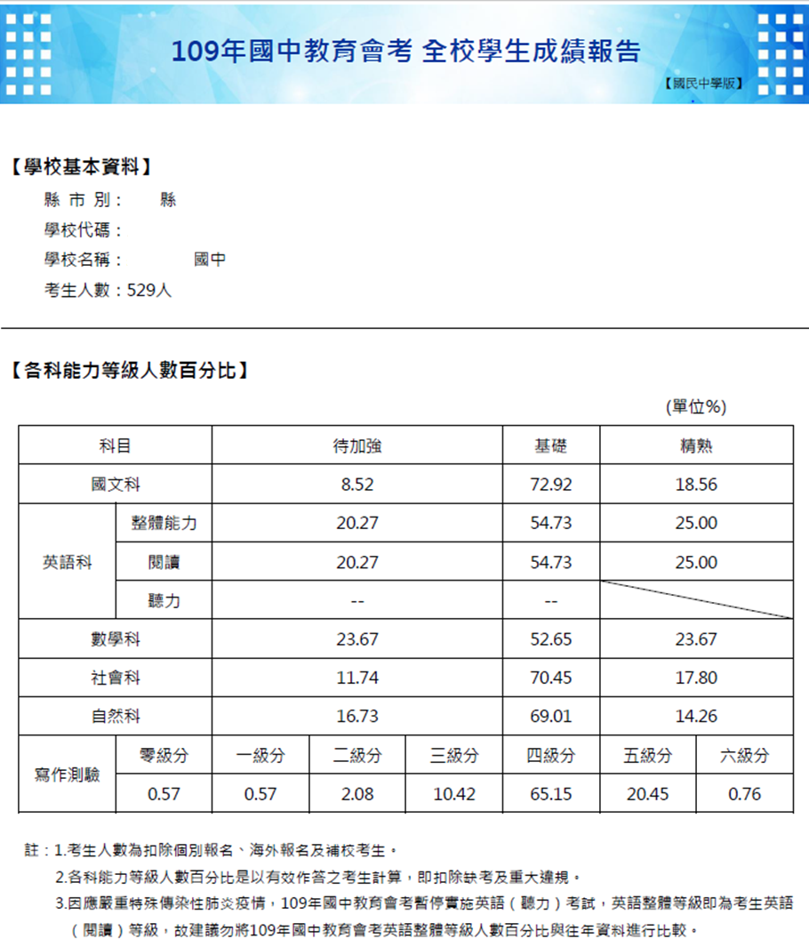
各科各等級人數百分比
學生成績報告
OO縣
012345
OO國中
529人

Slide 11
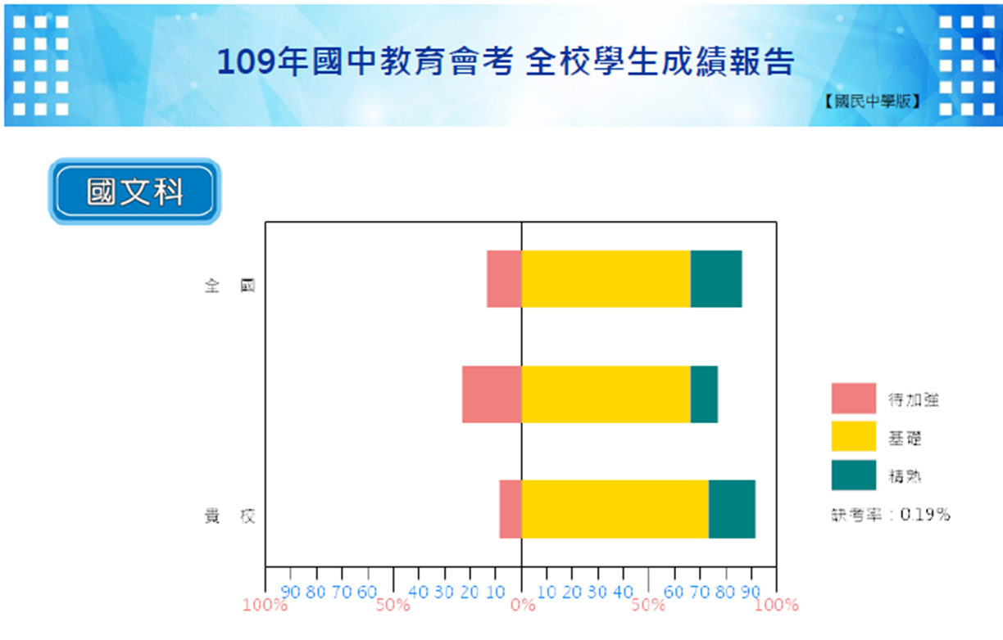
各等級人數百分比 (以國文科為例)
學生成績報告
全國
縣市
貴校

Slide 12
各等級學生之表現描述 (以國文科為例)
學生成績報告
各能力等級整體表現描述
精 熟：能具備與教材相關的語文知識，並能深入的理解文本內容、評鑑文本的內容與形式。
基 礎：大致能具備與教材相關的語文知識，並能大致理解文本內容、評鑑文本的內容與形式。
待加強：僅能具備部分與教材相關的語文知識，並有限的理解文本內容、評鑑文本的內容與形式。

Slide 13
各等級學生在109會考之學力表現 (以國文科為例)
學生成績報告
國文閱讀能力屬於「精熟」等級者
整體而言，能應用語文知識，並能理解、分析複雜或隱晦的文本。其在此題本中的能力表現，條列如下：
能理解或應用常用國字、詞語及文言文中字詞。
能理解或應用與教材相關的語法、修辭常識及文化先備知識。
能自略微複雜的文本中提取訊息。
能理解複雜或隱晦文本的涵義、主旨、觀點。
能判斷詞語、文句在略微複雜或略微隱晦文本中的適切性。
能分析略微複雜或略微隱晦文本的寫作手法。

Slide 14
各等級學生在109會考之學力表現 (以國文科為例)
學生成績報告
國文閱讀能力屬於「基礎」等級者
整體而言，能具備語文知識，並能理解、分析略微複雜或略微隱晦的文本。其在此題本中的能力表現，條列如下：
能理解或應用常用國字與詞語。
能理解或應用與教材相關的語法、修辭常識及文化先備知識。
能自略微複雜的文本中提取訊息。
能理解略微複雜或略微隱晦文本的涵義、主旨、觀點。
能判斷詞語、文句在略微複雜或略微隱晦文本中的適切性。
能分析略微複雜或略微隱晦文本的寫作手法。

Slide 15
各等級學生在109會考之學力表現 (以國文科為例)
學生成績報告
國文閱讀能力屬於「待加強」等級者
整體而言，僅能理解部分常用字詞與語文知識，並僅能理解簡單的文本。

Slide 16
分項能力通過率分析
檔案內容
近三年來全校以及全國學生在各科、各分項能力之通過率
用途
以全國平均通過率作為參照點，供學校瞭解學生近三年在各分項能力通過率之變化(進步或退步)趨勢。
作為教師或學校調整教學方針的參考依據。

Slide 17
各科分項能力摘要表
分項能力通過率分析
 | 國文 | 英閱 | 英聽 | 數學 | 社會 | 自然
分項能力 | 語文知識 | 字詞理解 | 辨識句意 | 知識理解 | 能記憶基本知識 | 能知道科學知識
 | 文意理解 | 篇章大意 | 選出 適當回應 | 程序執行 | 能轉譯以不同 方式呈現的知識 | 能對科學知識做出詮釋、分類、舉例
 | 文本評鑑 | 篇章細節 | 言談理解 | 解題應用 | 能舉例或作出 分類 | 能根據科學知識 作出合理推論、 解釋或預測
 |  | 篇章結構 |  | 分析思考 | 能做出合理推論 | 能應用科學知識
 |  | 文意推論 |  |  | 能比較資料異同、或找出因果關係 | 能統整科學知識、分析資訊做出判斷
 |  | 語法結構 |  |  | 具備或應用分析能力
 |  |  |  |  | 具備綜合運用 多項知識的能力

Slide 18
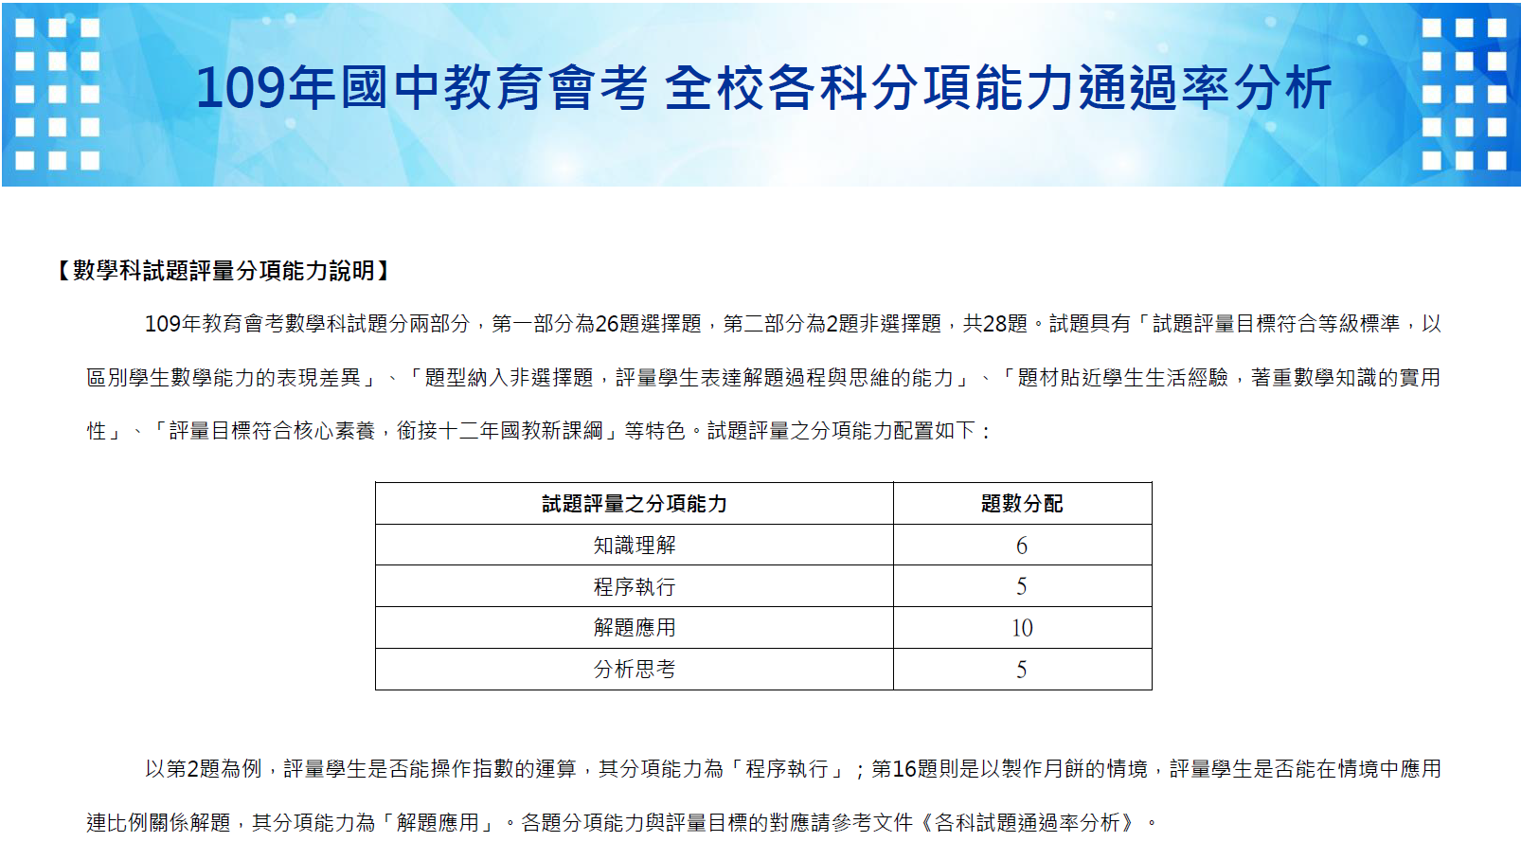
分項能力之說明與題數分配 (以數學科為例)
分項能力通過率分析

Slide 19
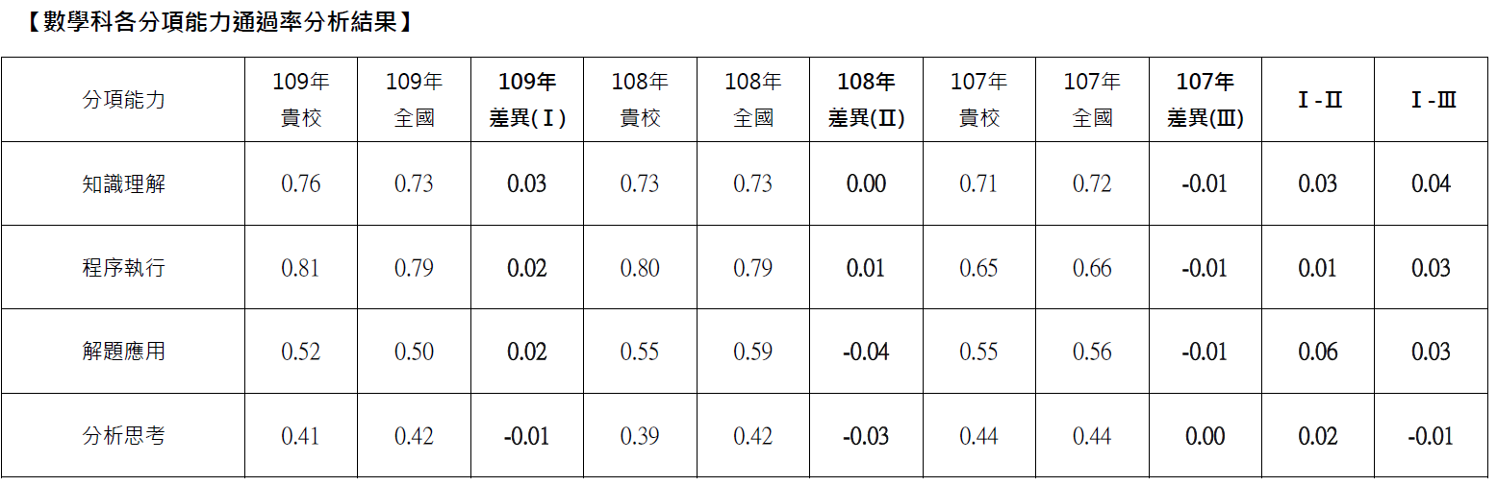
數學科各分項能力通過率之變化 (相較於全國平均)
分項能力通過率分析

Slide 20
分項能力通過率之說明
分項能力通過率分析
分項能力通過率：評量該分項能力的相關試題之平均通過率。
「差異」為該校在某分項能力之通過率減去全國在該分項能力之通過率。
「Ⅰ」、「Ⅱ」及「Ⅲ」分別為該校與全國於近三年在某分項能力之通過率差異，數值為正代表該校在該分項能力之表現高於全國，數值為負代表該校表現低於全國。
「Ⅰ-Ⅱ」為109與108兩年度通過率差距之差異量；
「Ⅰ-Ⅲ」為109與107兩年度通過率差距之差異量。
數值為正代表該校在該分項能力之表現有所提升；
數值為負代表學力表現下降。

Slide 21
試題通過率分析
檔案內容
量化資料：通過率(全國、縣市、學校)
質性資料：分項能力、評量目標
用途
根據不同層級(學校、縣市與全國)的試題通過率數據，協助學校找出學生之學習優勢與弱點。
作為教師或學校調整教學方針的參考依據。

Slide 22
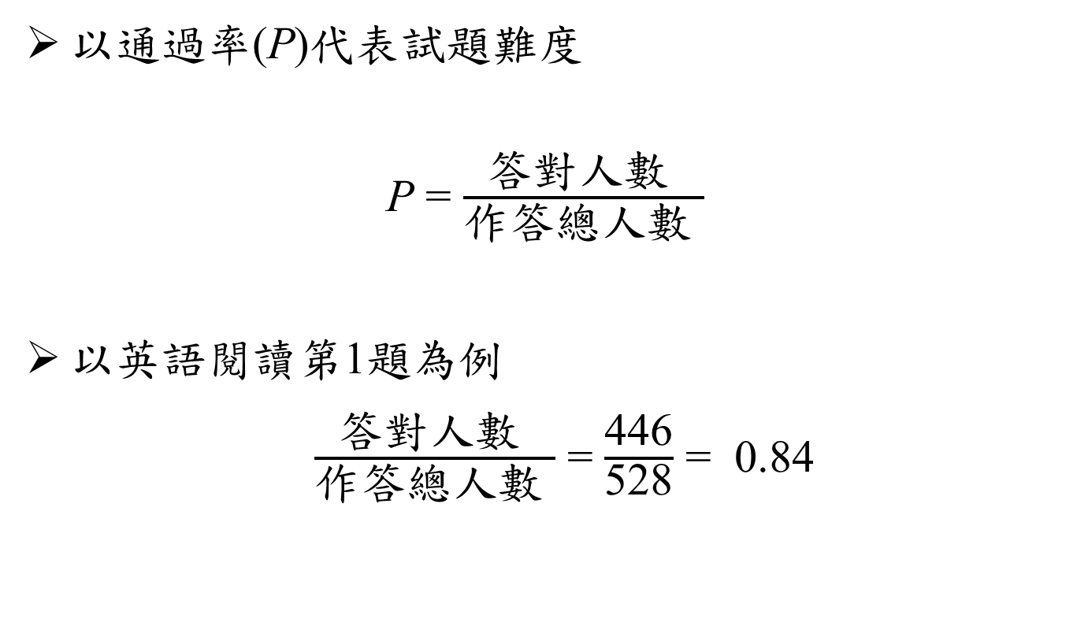
試題通過率
試題通過率分析
以通過率(P)代表試題難度
P = $\frac{\text{答對人數} }{作答\text{總}\text{人數} }$
以英語閱讀第1題為例
$\frac{\text{答對人數} }{作答\text{總}\text{人數} }$ = $\frac{\text{446}}{\text{528}}$ = 0.84
有84%的考生答對該題
Notes:
今天的說明皆以二元分試題為例

Slide 23
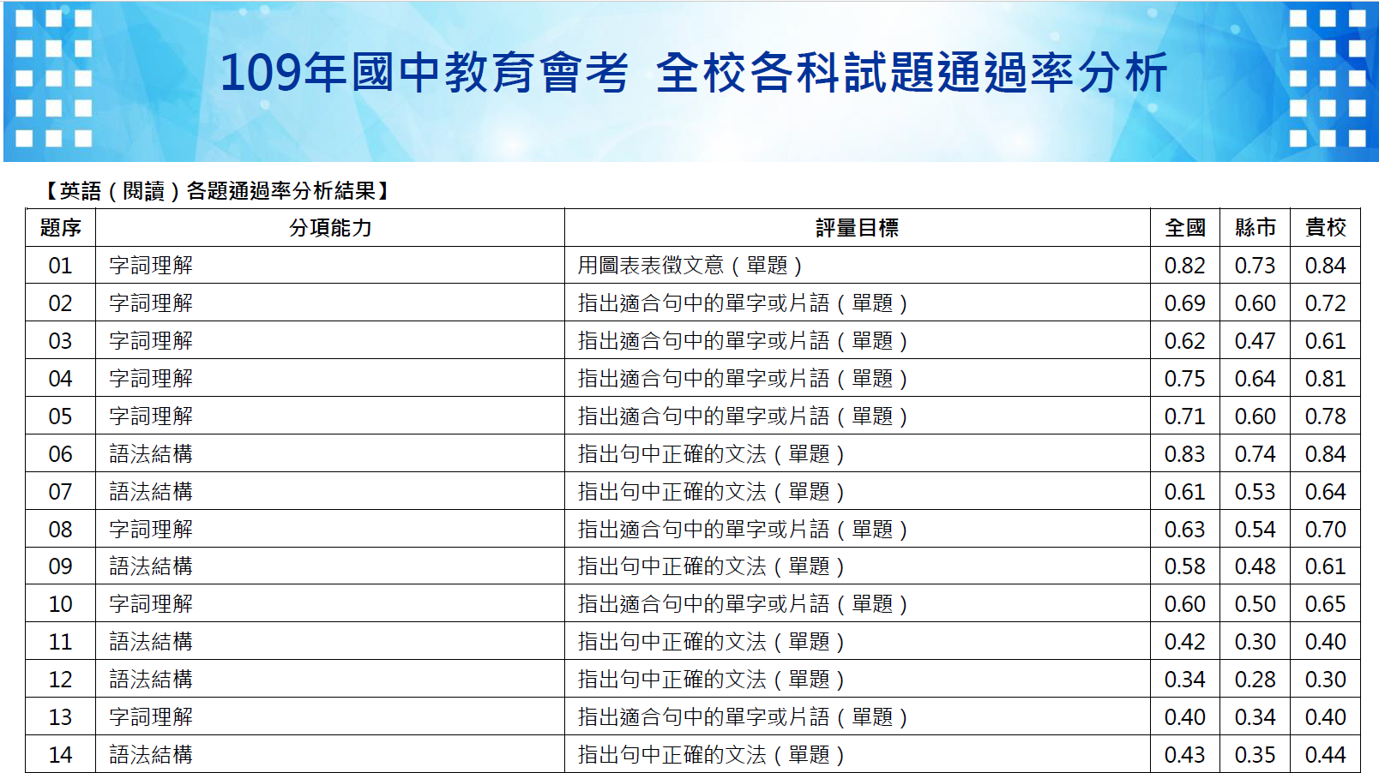
通過率分析結果(以英語閱讀為例)
試題通過率分析

Slide 24
試題分析
分析對象：學校全體以及待加強等級學生
檔案內容：
量化資料：通過率、鑑別度、選答人次
質性資料：試題內容、評量目標、命題依據
用途：
根據不同群體(全校學生、待加強等級學生)的試題通過率數據，協助學校找出不同程度學生之學習優勢與弱點。
作為教師或學校調整教學方針的參考依據。

Slide 25
試題鑑別度
試題分析
以「答對該題與否」與「總分」的相關係數(r)，代表該題之鑑別度。
r值介於-1.0 (負向關聯)至1.0 (正向關聯) 之間，數值愈大代表鑑別度愈高。

Slide 26
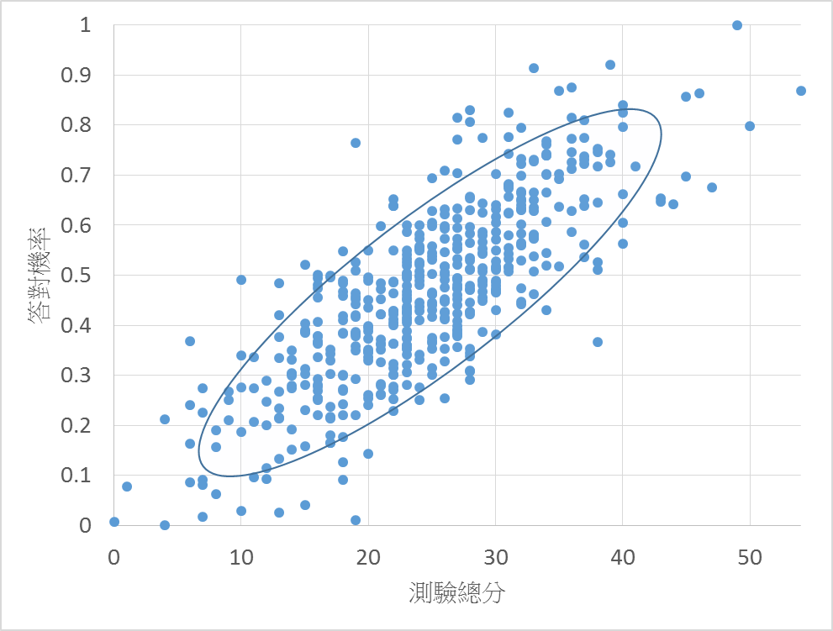
試題分析
r值越大於0 →正向關聯
→總分愈高者答對該題的機率愈高
→總分愈低者答對該題的機率愈低
例如，
數學科第18題的鑑別度(r)為 0.58。

Slide 27
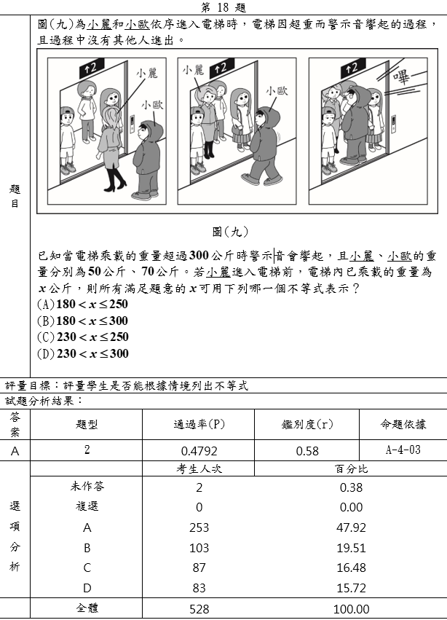
試題分析結果(以數學科第18題為例)
試題分析

Slide 28

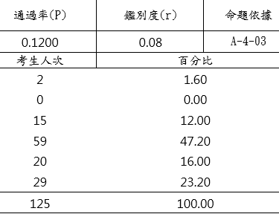
試題分析結果(全體與待加強學生之比較)
試題分析
全體學生
待加強學生
(以數學科第18題為例)

Slide 29


